Slide 1
Angular課程心得分享

Slide 2
摘要
套件安裝與工具
認識專案結構
SPA與Angular開發架構
Angular基礎
路由
屬性綁定與事件綁定
表單與驗證
Service與依存注入(DI)
HTTPClient的使用

Slide 3
套件安裝與工具
Node.js與npm的安裝
Angular CLI的安裝和使用
開發工具如VSCode

Slide 4
Node.js與npm的安裝
官網下載
https://nodejs.org/zh-cn/download/package-manager

Slide 5
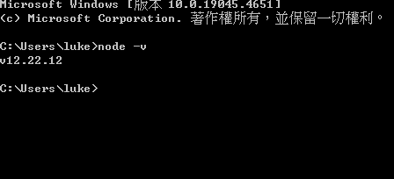
Node.js與npm的安裝
版本確認
node -v

Slide 6
Angular CLI的安裝和使用
版本對照
https://angular.dev/reference/versions
^：鎖住第一碼不得變更。如^1.2.2，則安裝範圍是>=1.2.2 且 <2.0.0。即須符合1.*.*。
~：鎖住第二碼不得變更。如~1.2.2，則安裝範圍是>=1.2.2且<1.3.0。即須符合1.2.*。

Slide 7
Angular CLI的安裝和使用
安裝指令
npm install -g @angular/cli@17
https://www.npmjs.com/package/@angular/cli/v/15.2.9?activeTab=readme

Slide 8
Angular CLI的安裝和使用
常用指令
ng new my-first-project
ng serve --port 4200
ng build
ng generate interface [name] -> ng g i [name]
ng generate class [name] -> ng g cl [name]
ng generate service [name] -> ng g s [name]
ng generate component [name] -> ng g c [name]
ng generate module [name] -> ng g m [name]

Slide 9
開發工具如VSCode
官網下載
https://code.visualstudio.com/download
步驟
https://jonny-huang.github.io/angular/training/00_development_environment_windows/

Slide 10
SPA與Angular開發架構
單頁應用概念
MVC模型介紹

Slide 11
單頁應用概念
更快的響應速度︰因為只需要加載和渲染部分頁面內容。
更好的用戶體驗︰因為使用者可以無需等待頁面刷新即可立即獲得內容。

Slide 12
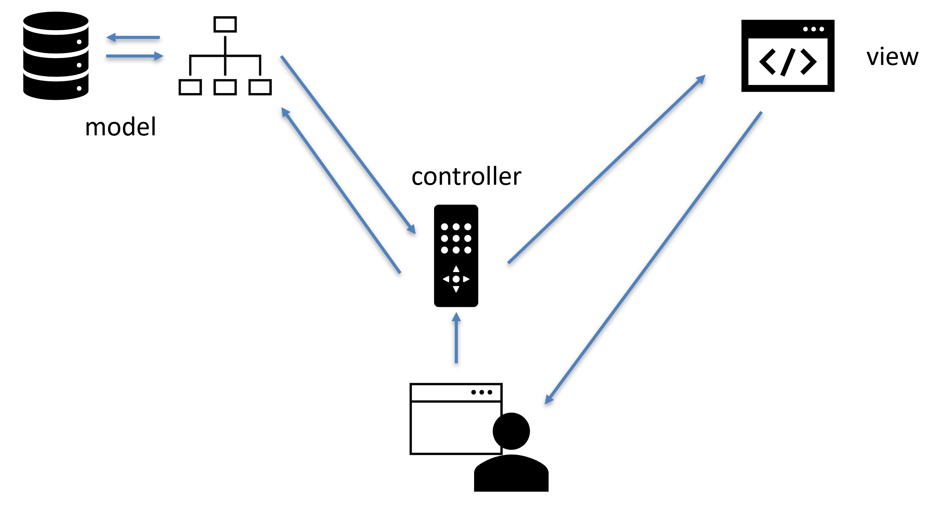
MVC模型介紹

Slide 13
Angular基礎
元件生命週期

Slide 14
元件生命週期
Constructor
constructor() 會在 class（類別）建立時最先被執行
ngOnChanges
當元件 @Input/@Output 綁定的值發生變化時觸發
ngOnInit
用來初始化頁面內容，顯示數據綁定、設置 directive 和輸入屬性只會執行一次
ngDoCheck
於每次檢測變化時執行
ngAfterContentInit
頁面有使用 ng-content 進行元件內容投射在初始化之後會執行一次
ngAftertContentChecked
在每次檢查投射內容時執行在每次呼叫 ngDoCheck 之後觸發
ngAfterViewInit
在元件或其子元件檢視初始化之後，會執行一次
ngAfterViewChecked
在每次檢視元件或其子元件之後觸發
ngOnDestory
在元件被摧毀之前執行

Slide 15
路由
RouteLink和Router-Outlet

Slide 16
Service與依存注入(DI)
@injectable
作用在整個應用程式程式中
@ngModule
作用在這個Module
@component
作用在這個Component

Slide 17
HTTPClient的使用
先匯入@angular/common/http中的HttpClientModule
要寫在BrowserModule 之後
使用DI注入方式 HTTPClient
get()
post()
put()
delete()

Slide 18
結合後端
CORS問題解決

Slide 19
CORS問題解決

Slide 20
Thank you

